Slide 1


การผลิตรายการวิทยุกระจายเสียงเบื้องต้น
Introduction to Radio Program Production

Slide 2


ความรู้เบื้องต้นเกี่ยวกับวิทยุกระจายเสียง
วิทยุกระจายเสียงเป็นสื่อที่เกิดขึ้นมานานและยังคงอยู่ในปัจจุบัน ใช้เสียงพูด เสียงเพลง และเสียงประกอบเป็นหลัก จุดเด่นคือเป็นสื่อที่เดินทางไปถึงผู้ฟังเป็นจำนวนมากได้ในเวลาอันรวดเร็ว มีการพัฒนาคุณภาพรายการที่หลากหลายตามนวัตกรรมที่เปลี่ยนไป โดยอาศัยปัจจัยต่าง ๆ เข้ามาช่วยในการปรับเปลี่ยน รูปแบบ เนื้อหา ผู้ดำเนินรายการ เทคนิคการนำเสนอ ตลอดจนระบบการส่งสัญญาณ เพื่อให้ระบบเสียงในการออกอากาศครอบคลุมบริเวณกว้าง ชัดเจน และเข้าถึงกลุ่มเป้าหมายอย่างมีประสิทธิภาพ

Slide 3

คลื่นเสียง
คลื่นเสียงเกิดจาก การสั่นสะเทือนของวัตถุ เมื่อมีการกระทบกันจะเกิดอนุภาคที่เหมือนระรอกคลื่นแพร่กระจายออกผ่านอากาศไปโดยรอบ ปัจจัยที่ส่งผลต่อความยาวคลื่นเสียงนั้นขึ้นอยู่กับความแรงของการกระทบ อากาศ ความต่อเนื่องในการสั่นสะเทือน เมื่อคลื่นเสียงไปกระทบกับเยื่อแก้วหู จึงทำให้ได้ยินเสียงต่าง ๆ คลื่นเสียงมีคุณลักษณะสำคัญ คือ ความดัง ความถี่ ความยาว และความเร็ว

Slide 4
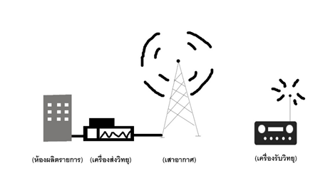
กระบวนการการกระจายเสียง
วิทยุกระจายเสียง (radio broadcasting) มีกระบวนสื่อสารเริ่มต้นจากสถานีส่งสัญญาณเสียงผ่านไมโครโฟนหรือจากซีดีจะถูกแปลงคลื่นสัญญาณเสียงเป็นคลื่นสัญญาณไฟฟ้า แล้วส่งต่อมายังเครื่องส่งวิทยุเพื่อทำหน้าที่ผสมคลื่นเสียงกับคลื่นวิทยุ หรือเรียกว่า คลื่นพาห์ จากนั้นเครื่องส่งจะกระจายสัญญาณไปยังเครื่องรับของผู้ฟัง เครื่องรับวิทยุของผู้ฟังจะทำการแปลงสัญญาณตัดคลื่นวิทยุออกเหลือเพียงสัญญาณเสียงแล้วส่งออกลำโพง

Slide 5
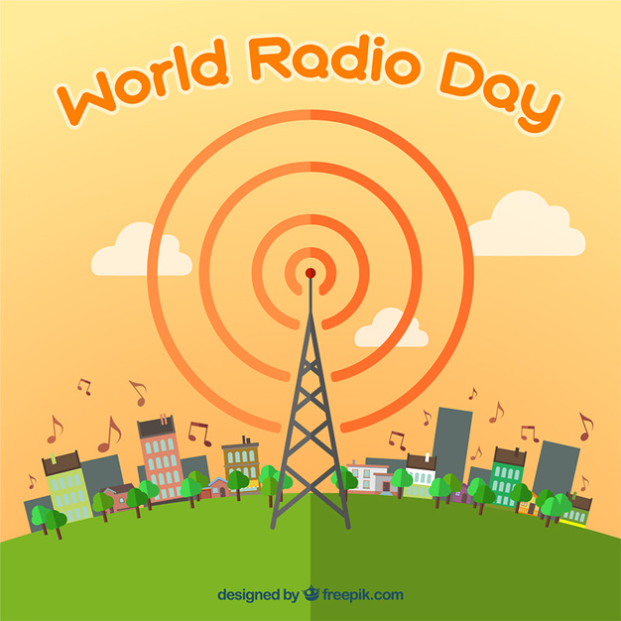
กระบวนการการกระจายเสียง (ต่อ)
ความถี่ของคลื่นสัญญาณเสียงไม่สามารถส่งสัญญาณไประยะไกลได้ จึงต้องอาศัยคลื่นวิทยุหรือคลื่นพาห์เป็นตัวช่วยในการกระจายสัญญาณ คลื่นวิทยุที่ส่งสัญญาณออกไป เปรียบเสมือนรัศมีหยดน้ำที่กระเพื่อม คลื่นจะชัดเจอเมื่ออยู่จุดกึ่งกลางและจะค่อยๆจางหายไปเมื่ออยู่ในรัศมีรอบนอกในระยะไกล

Slide 6
คลื่นวิทยุ หรือ คลื่นพาห์
คลื่นเสียง
คลื่นพาห์ เป็นคลื่นแม่เหล็กไฟฟ้าความถี่สูง ซึ่งมีคุณสมบัติกระจายคลื่นได้เป็นระยะทางไกล ด้วยความเร็วเท่ากับแสง คือ 300 ล้านเมตร/วินาที คลื่นวิทยุเกิดจากเครื่องส่งวิทยุทำหน้าที่สร้างคลื่นแม่เหล็กไฟฟ้าที่มีความถี่สูง อาจมีตั้งแต่
3 KHz ไปจนถึง 300 GHz แล้วผสมเข้ากับคลื่นเสียง ทำให้เกิดคลื่นวิทยุ เรียกอีกอย่างว่า คลื่นพาห์ เพราะเป็นตัวกลางที่จะพาสัญญาณวิทยุกระจายไปยังเครื่องรับวิทยุของผู้ฟัง
เครื่องส่งวิทยุ
คลื่นวิทยุ + คลื่นเสียง
คลื่นพาห์

Slide 7
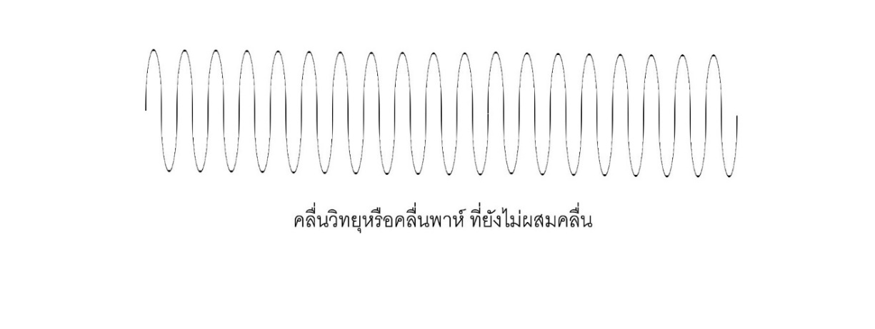
คลื่นวิทยุ หรือ คลื่นพาห์

Slide 8
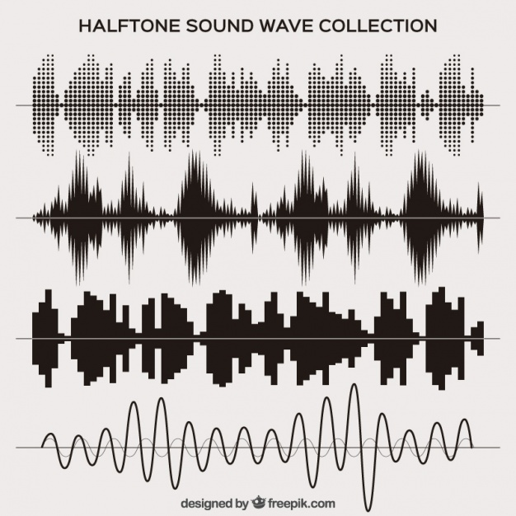
องค์ประกอบของคลื่นเสียง
ความดังของเสียง (amplitude)
2. ความถี่ของเสียง (frequency)
3. ความยาวของคลื่นเสียง (wavelength)
4. ความเร็วของเสียง (speed of sound)

Slide 9
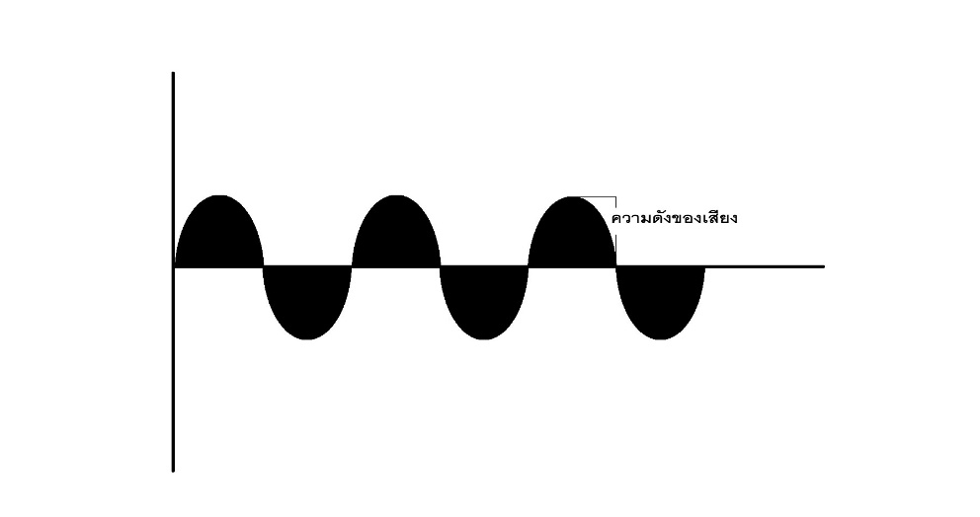
1. ความดังของเสียง (amplitude)
ความดังของเสียง (amplitude) ความสูงระหว่างยอดคลื่นและท้องคลื่นของคลื่นเสียง หรือเรียกว่า ความดังของเสียง ยิ่งมีความสูงของยอดคลื่นมาก เสียงยิ่งดังเพิ่มขึ้น หน่วยใช้วัดความดังเสียง เรียกว่า เดซิเบล (decibel -dB)

Slide 10
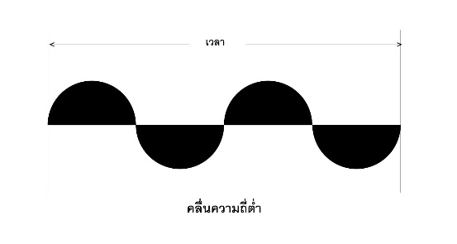
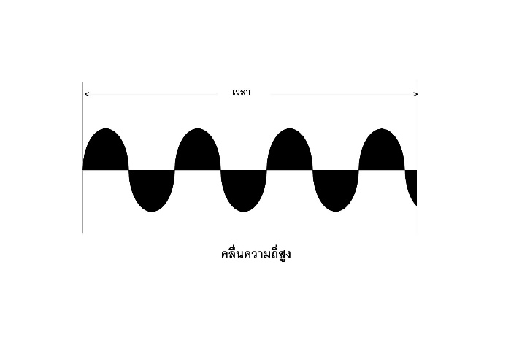
2. ความถี่ของเสียง (frequency)
ความถี่ของเสียง (frequency) เมื่อเกิดการสั่นสะเทือนของวัตถุจะเกิดคลื่นความถี่ การนับรอบจำนวนคลื่นความที่ดูได้จาก จำนวนคลื่นที่วิ่งผ่านจุดใดไป ในเวลา1วินาที มีหน่วยเป็นเฮิรตซ์ โดยธรรมชาติของมนุษย์สามารถรับรู้ความถี่เสียงอยู่ในช่วง 20 - 20,000 เฮิรตซ์ หากความถี่เสียงต่ำกว่า 20 เฮิรตช์ หรือ สูงกว่า 20,000เฮิรตช์ขึ้นไป หูจะไม่สามารถได้ยินเสียง ความถี่ของเสียงจะใช้เป็นตัวบอกระดับเสียง เสียงที่มีความถี่สูง คือ เสียงแหลม และเสียงที่มีความถี่ต่ำ คือ เสียงทุ้ม

Slide 11

3. ความยาวของคลื่นเสียง (wavelength)
ความยาวของคลื่นเสียง (wavelength) กำหนดจาก ระยะจากจุดกึ่งกลางที่สูงที่สุดของคลื่นหนึ่ง ไปถึงจุดกึ่งกลางที่สูงที่สุดคลื่นถัดไป

Slide 12
4. ความเร็วของเสียง (speed of sound)
ความเร็วของเสียง (speed of sound) อัตราเร็วคลื่นเสียงขึ้นอยู่กับสภาพของตัวกลางที่เสียงเคลื่อนที่ผ่านไป เช่น ความหนาแน่นของอากาศ อุณหภูมิ คลื่นวิทยุเดินทางด้วยความเร็วประมาณ 3 ร้อยล้านเมตรต่อวินาที การหาความเร็วของคลื่นเสียง มีการคำนวณ ดังนี้
ความเร็วของเสียง = ความยาวคลื่นเสียง x ความถี่เสียง
การเดินทางของคลื่นเสียงนั้น นอกจากปัจจัยต่างๆในอากาศแล้ว ยังมีอุปสรรคอื่นๆ เช่น สถานที่ เสียงสะท้อนจากห้องโถง การหักของเสียงจากฟ้าผ่าจะเห็นฟ้าแลบก่อนแล้วเสียงจึงตามมาทีหลัง เป็นต้น อีกทั้งปัจจัยในการรับรู้คลื่นเสียงของหูมนุษย์ที่ต่างกัน ขึ้นอยู่กับวัย ซึ่งวัยรุ่นจะสามารถรับรู้เสียงได้ดีว่าวัยชรา

Slide 13
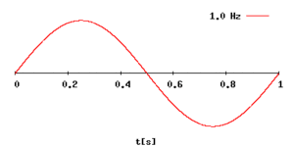
คลื่นวิทยุแต่ละช่วงความถี่จะถูกกำหนดให้ใช้งานด้านต่างๆ ตามความเหมาะสม
เฮิรตซ์(Hz) = (1/s) ความถี่คลื่นต่อวินาที
กิโลเฮิรตซ์(kHz) = (1 KHz = 1,000 Hz )
เมกะเฮิรตซ์ (MHz) = (1 MHz = 1,000,000 Hz)
จิกะเฮิรตช์(GHz) = (1 GHz = 1,000,000,000 Hz)

Slide 14
ตารางการแบ่งย่านความถี่ของคลื่นวิทยุ
ความถี่ (Frequency) | ความยาวคลื่น (Wave Length) | ย่านความถี่ (Frequency Band) | คุณสมบัติ
3 – 30 กิโลเฮิรตซ์ (kHz) | 10,000 – 1000,000 เมตร | ย่านความถี่ต่ำมาก (Very Low Frequency : VLF) | การสื่อสารของทหาร,การส่งวิทยุนำทางระยะไกลโซนาร์
30 – 300 กิโลเฮิรตซ์ (kHz) | 1,000 – 10,000 เมตร | ย่านความถี่ต่ำ (Low Frequency: LF) | เริ่มเป็นคลื่นวิทยุแต่ส่งไปได้ไม่ไกล
300 – 3,000 กิโลเฮิรตซ์ (kHz) | 100 – 1,000 เมตร | ย่านความถี่ปานกลาง (Medium Frequency: MF) | ใช้ส่งระบบ AM
3 - 30 เมกะเฮิรตซ์ (MHz) | 10 - 100 เมตร | ย่านความถี่สูง (High Frequency: HF) | ใช้ส่งวิทยุคลื่นสั้น วิทยุตำรวจ
30 – 300 เมกะเฮิรตซ์ (MHz) | 1 - 10 เมตร | ย่านความถี่สูงมาก (Very High Frequency :VHF) | ใช้ส่งสัญญาณโทรทัศน์, ระบบFM, วิทยุราชการ
300 – 3,000 เมกะเฮิรตซ์ (MHz) | 10 -100 เซนติเมตร | ย่านความถี่สูงยิ่ง (Ultra High Frequency: UHF) | ใช้ส่งโทรทัศน์ในต่างประเทศและวิทยุUHFของหน่วยราชการ
3 - 30 กิกะเฮิรตซ์ (GHz) | 1 - 10 เซนติเมตร | ย่านความถี่เหนือสูงยิ่ง (Super High Frequency: SHF) | ใช้การส่งด้วยระบบไมโครเวฟ
30 - 300 กิกะเฮิรตซ์ (GHz) | 0.1 - 1 เซนติเมตร | ย่านความถี่สูงยิ่งยวด (Extremely High Frequency: EHF) | ส่งเรดาร์ การทดลองเฉพาะทางด้วยระบบไมโครเวฟ

Slide 15
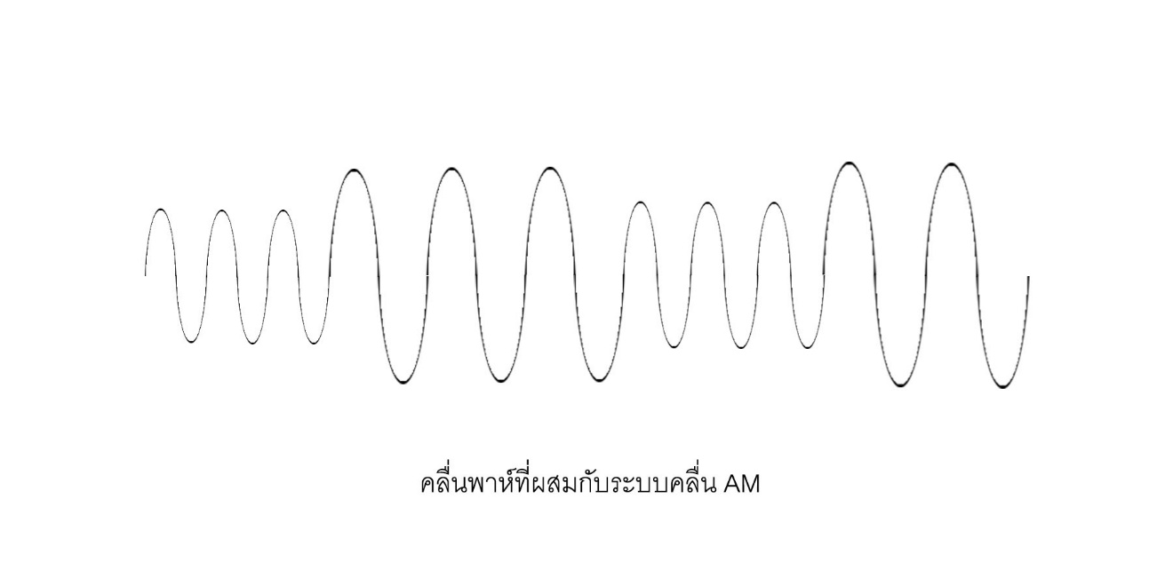
คลื่นพาห์ผสมกับระบบคลื่น AM
ระบบAM
ระบบAM ย่อมาจาก Amplitude Modulation เป็นการส่งสัญญาณวิทยุที่เดินทางด้วยพื้นโลก แพร่กระจายจากเสาส่งสัญญาณไปยังเครื่องรับ ระบบAM ใช้ย่านความถี่ขนาดกลาง(Medium frequency) 300-3000 kHz 1 km - 100 m มีคลื่นความถี่กว้าง ส่งคลื่นได้ในระยะทางไกลประมาณ 200 กิโลเมตร แต่สัญญาณจะไม่คงที่หากสภาวะอากาศแปรปรวน ฝนตก หรือมีสิ่งกีดขวาง เช่น ตึก ต้นไม้สูง ภูเขา คลื่นจะไม่สามารถส่งผ่านได้อย่างสมบูรณ์ ทำให้เสียงที่ได้ยินจากเครื่องรับมีเสียงที่ขาด ๆ หาย ๆ

Slide 16
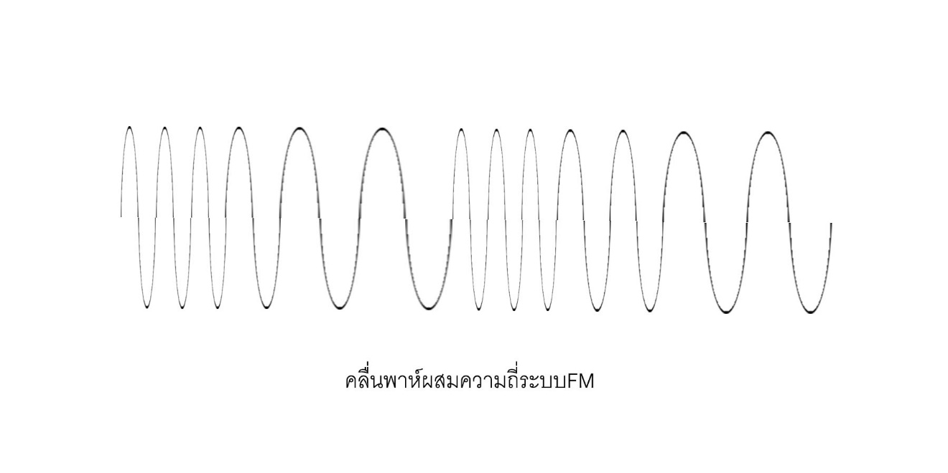
ระบบ Fm
FM ย่อมาจาก Frequency Modulation เป็นการส่งสัญญาณความถี่สูง (Very high frequency) 30-300 MHz ลักษณะคลื่นไม่สม่ำเสมอตามคลื่นเสียงแต่สัญญาณคงที่ แต่มีระยะช่วงคลื่นที่สั้นประมาณ 150 กิโลเมตร ครอบคลุมพื้นที่ไม่กว้าง หากเกินเขตกระจายสัญญาณแล้วจะไม่สามารถรับสัญญาณได้
คลื่นพาห์ผสมความถี่ระบบ FM

Slide 17
เปรียบเทียบคลื่นระบบ AM และ FM
AM
FM

